Slide 2
Ôn bài cũ

Slide 3
Thứ , ngày tháng 11 năm 2022
Khoa học
Ba thể của nước.

Slide 4
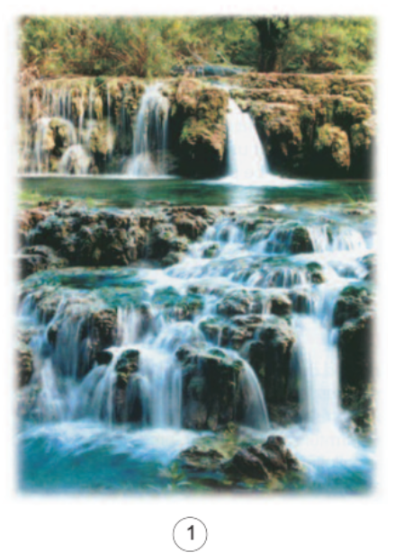
Thác nước đang đổ mạnh từ trên cao xuống
Quan sát và mô tả những gì em nhìn thấy ở hình 1

Slide 5
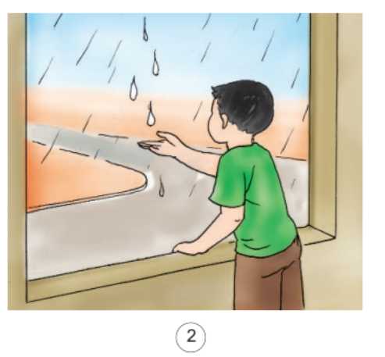
Bạn nhỏ đưa tay hứng những giọt nước mưa
Quan sát và mô tả những gì em nhìn thấy ở hình 2

Slide 6
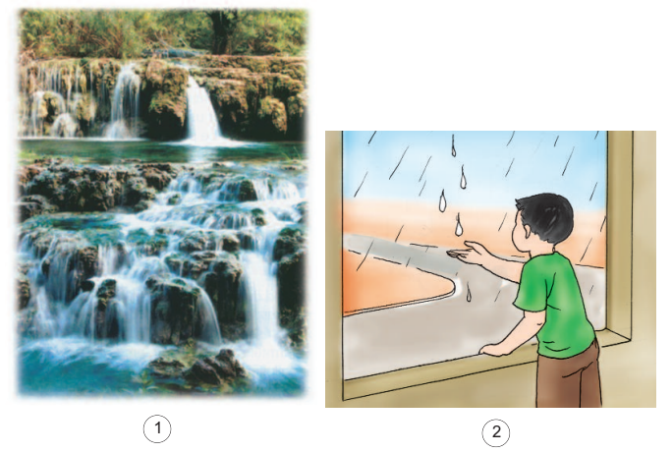
Nước ở thể lỏng

Slide 7
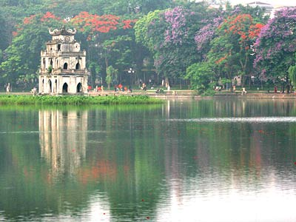
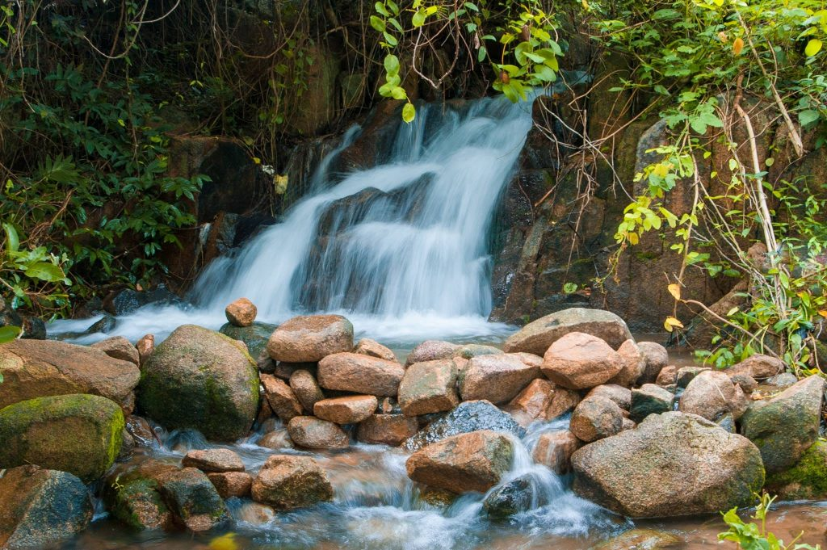
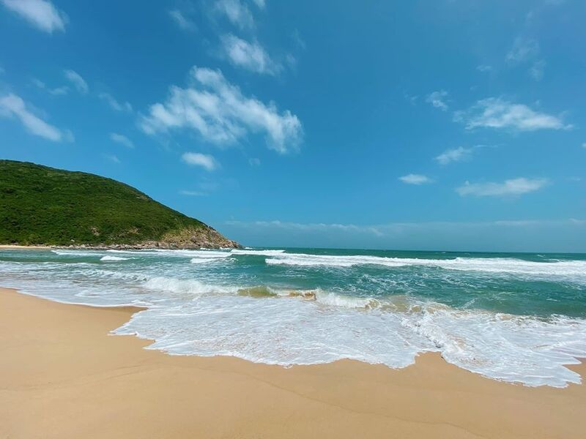
Ao, hồ
Sông
Suối
Biển

Slide 8
Thí nghiệm 1

Slide 9
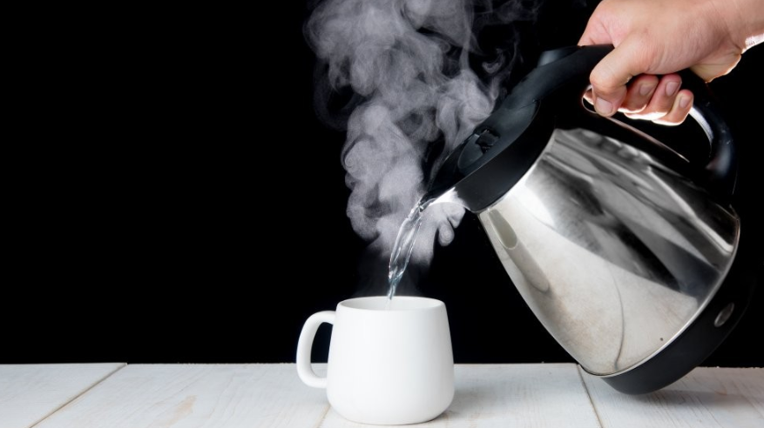
Rót nước vào một chiếc cốc, em thấy có hiện tượng gì ?
Hơi nước bốc lên
Nước ở thể khí

Slide 10
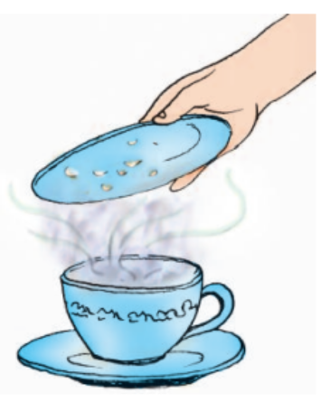
Em nhìn gì trên mặt trong của đĩa?
Hiện tượng gì đã xảy ra với nước trong cốc?
Khi úp đĩa lên cốc nước nóng khoảng một phút rồi nhấc lên thì ta thấy trên mặt đĩa có những giọt nước đọng lại. Như vậy, nước nóng trong cốc đã bốc hơi từ cốc lên.

Slide 11
Nước ở thể khí
Ngưng tụ
Bay hơi
Nước ở thể lỏng

Slide 12
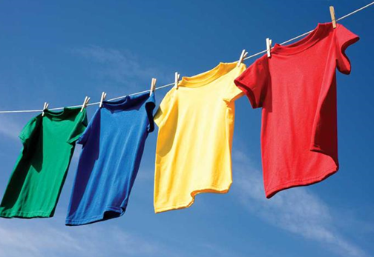
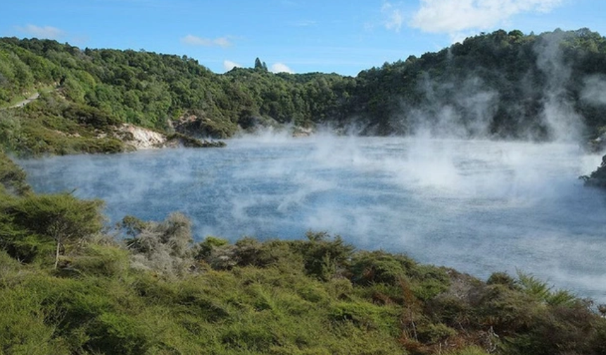
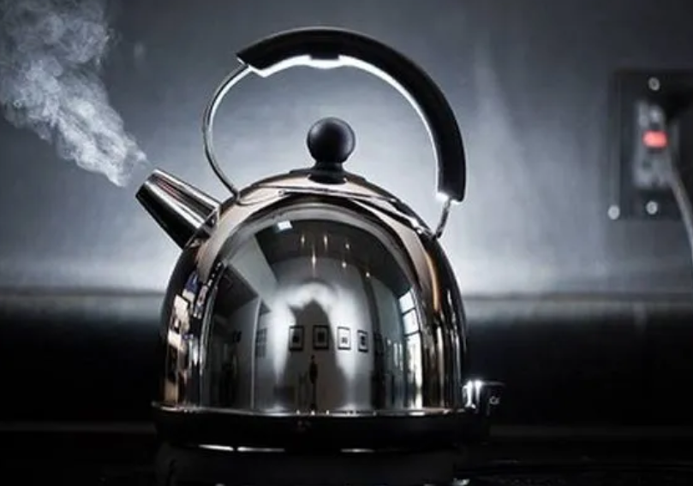

Slide 13
Thí nghiệm 2

Slide 14
1
2
Đặt khay có nước vào ngăn làm đá của tủ lạnh, sau vài giờ lấy khay ra. Hiện tượng gì sẽ xảy ra đối với nước trong khay ?
Nước ở trong khay đã đông thành nước đá
Đông đặc
Nước ở thể rắn
3

Slide 15
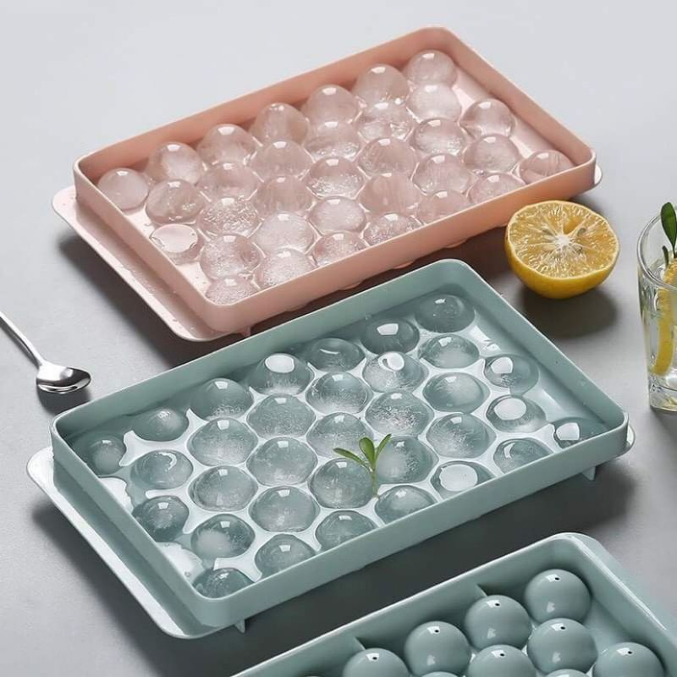
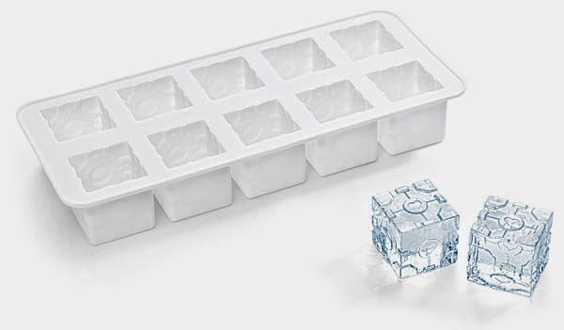
Nước ở thể rắn có hình dạng nhất định
Quan sát 2 hình trên và cho biết:
Em có nhận xét gì về nước ở thể rắn?

Slide 16
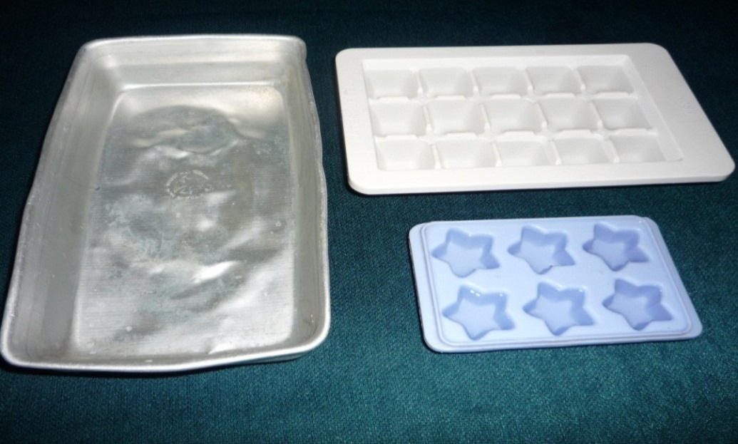
4
Nước đá ở trong khay chảy ra thành nước
- Để khay nước đá ở ngoài tủ lạnh, hiện tượng gì sẽ xảy ra? Hiện tượng đó gọi là gì ?
Nóng chảy
Nước ở thể lỏng

Slide 17
Qua hai hiện tượng trên em có nhận xét gì về sự chuyển động của nước?
1
Nước ở thể rắn
Nóng chảy
Đông đặc
2
Nước ở thể lỏng
3
4

Slide 18
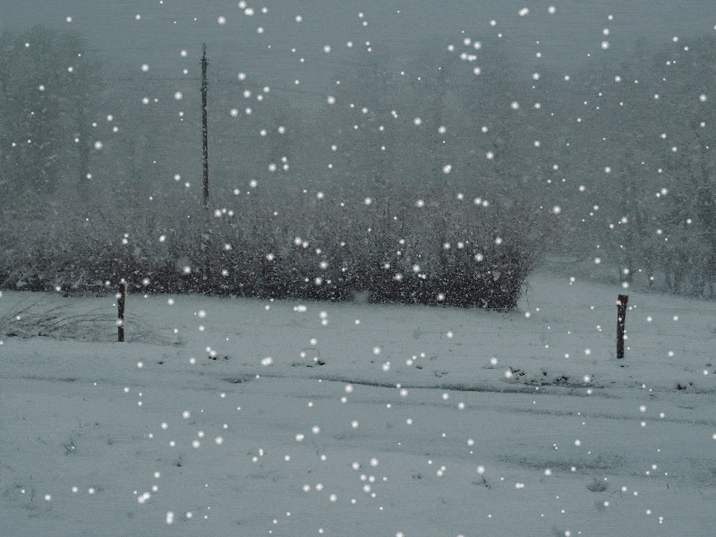
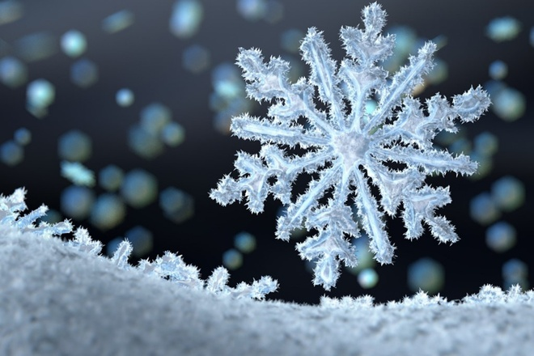
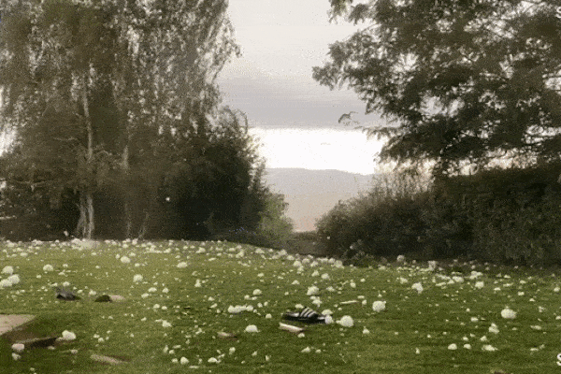
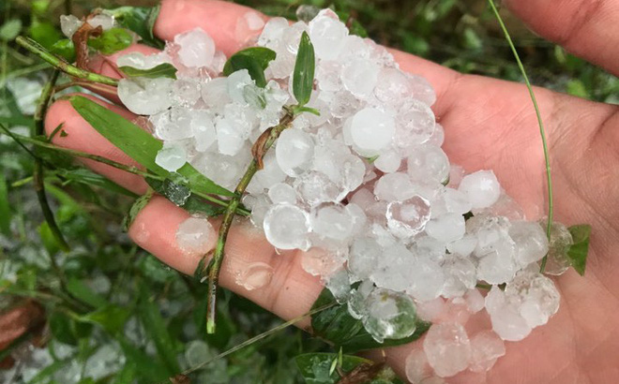
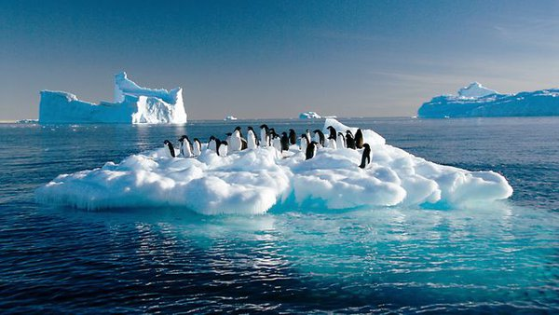
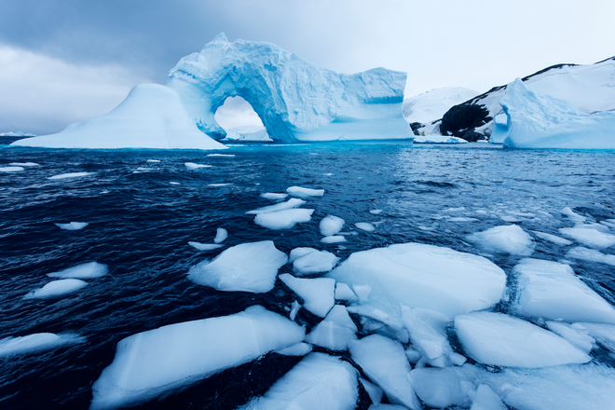
Tuyết
Mưa đá
Băng

Slide 19
* Nước có thể tồn tại ở những thể nào?
- Nước có thể tồn tại ở thể lỏng, thể khí (hơi) và thể rắn.
* Nước ở thể lỏng và thể khí có tính chất gì khác với tính chất của nước ở thể rắn?
- Nước ở thể lỏng và thể khí không có hình dạng nhất định.
- Nước ở thể rắn có hình dạng nhất định.

Slide 20
Sơ đồ sự chuyển thể của nước
Nước ở thể khí
Bay hơi
Ngưng tụ
Nước ở thể lỏng
Nước ở thể lỏng
Nước ở thể rắn
Nóng chảy
Đông đặc

Slide 21
Ghi nhớ
- Nước có thể tồn tại ở thể lỏng, thể khí (hơi) và thể rắn. Nước ở thể lỏng và thể khí không có hình dạng nhất định. Nước ở thể rắn (nước đá) có hình dạng nhất định.

Slide 22
Câu 1
Hết giờ
Đây là một hiện tượng thường thấy khi cơm hoặc nước sôi.
1
B | A | Y | H | Ơ | I
1
N | G | Ư | N | G | T | Ụ
2
2
3
N | Ó | N | G | C | H | Ả | Y
3
Đ | Ô | N | G | Đ | Ặ | C
4
4
BA THỂ CỦA NƯỚC
1
2
3
4
1

Slide 23
Câu 2
Hết giờ
Đây là một hiện tượng chuyển thể của nước từ thể khí sang thể lỏng.
B | A | Y | H | Ơ | I
2
N | G | Ư | N | G | T | Ụ
2
3
N | Ó | N | G | C | H | Ả | Y
3
Đ | Ô | N | G | Đ | Ặ | C
4
4
BA THỂ CỦA NƯỚC
1
2
3
4
2

Slide 24
Câu 3
Hết giờ
Đây là một hiện tượng chuyển thể của nước từ thể rắn sang thể lỏng.
B | A | Y | H | Ơ | I
N | G | Ư | N | G | T | Ụ
3
N | Ó | N | G | C | H | Ả | Y
3
Đ | Ô | N | G | Đ | Ặ | C
4
4
BA THỂ CỦA NƯỚC
1
2
3
4
3

Slide 25
Câu 4
Hết giờ
Đây là một hiện tượng chuyển thể của nước từ thể lỏng sang thể rắn.
B | A | Y | H | Ơ | I
N | G | Ư | N | G | T | Ụ
N | Ó | N | G | C | H | Ả | Y
4
Đ | Ô | N | G | Đ | Ặ | C
4
BA THỂ CỦA NƯỚC
1
2
3
4
4

Slide 26
Câu 5
Hết giờ
Dựa vào các từ hàng ngang em và các chữ cái ở cột dọc, em hãy đoán từ khóa của ô chữ?
B | A | Y | H | Ơ | I
N | G | Ư | N | G | T | Ụ
N | Ó | N | G | C | H | Ả | Y
Từ khóa
Đ | Ô | N | G | Đ | Ặ | C
BA THỂ CỦA NƯỚC
1
2
3
4

Slide 27
TIẾT HỌC HÔM NAY ĐẾN ĐÂY LÀ KẾT THÚC

